Slide 1



SQE3-18ILV SQElevator Project
Team D © Damianschitz, Oberndorfer, Reinberger

Slide 2
Struktur
Software-Architektur
Live-Demonstration
Projekt- und Produktqualität
Tieferer Einblick

Slide 3
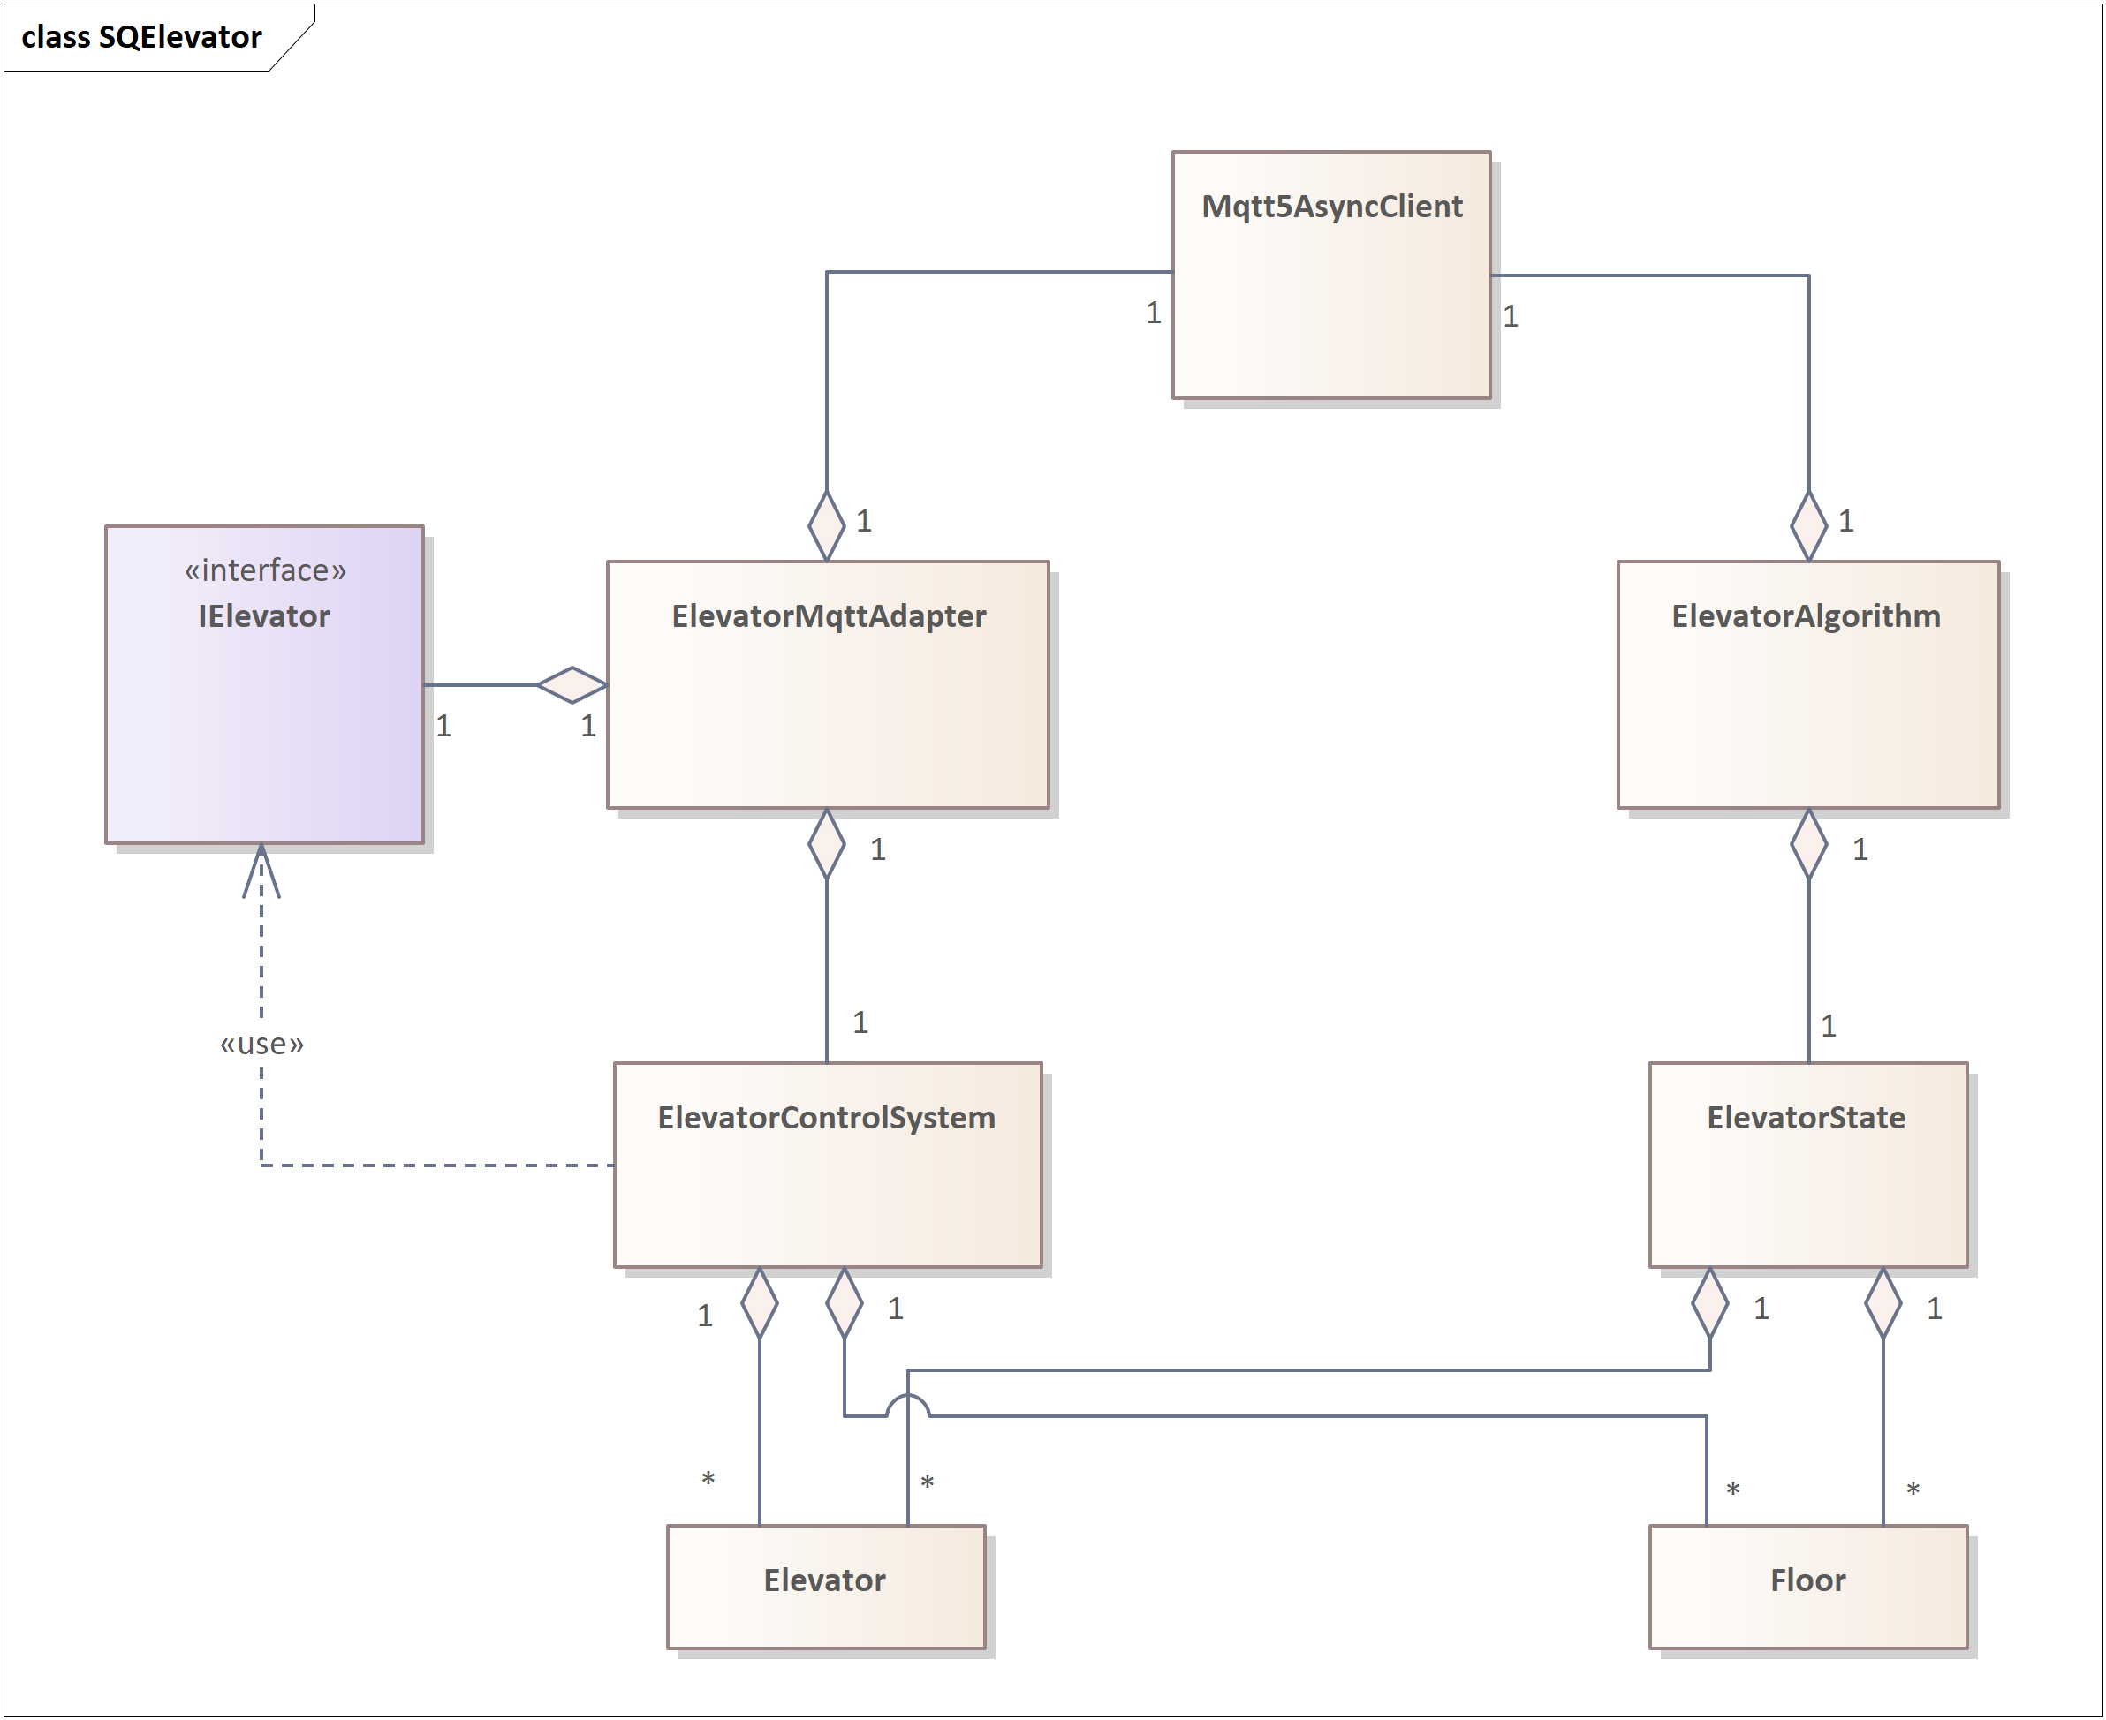

Software-Architektur

Slide 4
Live-Demonstration

Slide 5


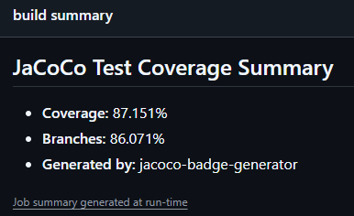

Projekt- und Produktqualität – 1
GitHub Actions
Automatisiertes Testen mittels bei jedem
Pull Request
Push auf master
für Code Coverage
Build-Goal während mvn test

Slide 6

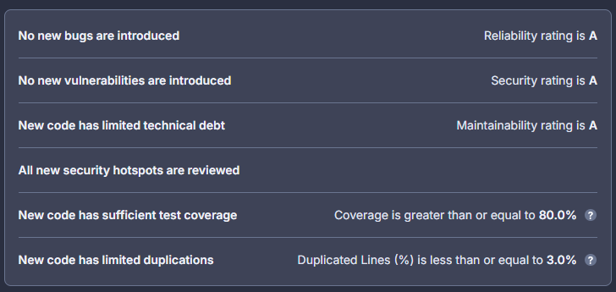
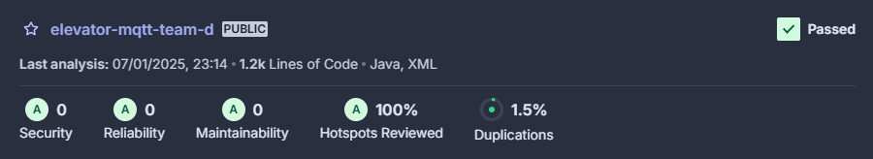
Projekt- und Produktqualität – 2
Statische Analyse mittels
Ebenfalls Teil der GitHub-CI-Pipeline bei jedem
Pull Request
Push auf master

Slide 7
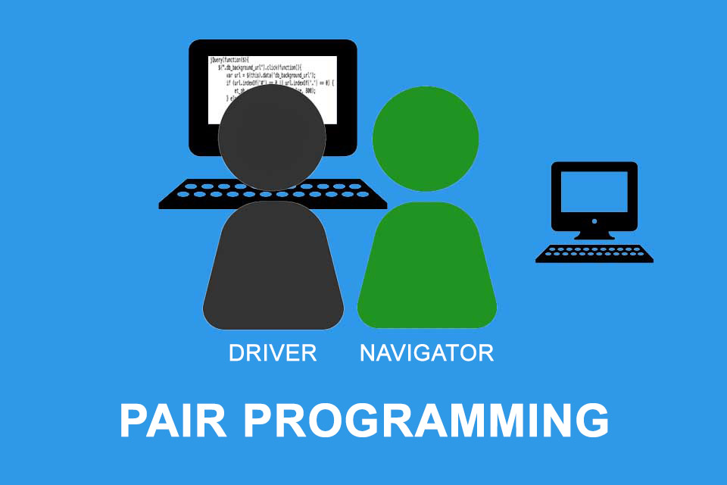

Projekt- und Produktqualität – 3
Code Reviews
Integrierter Prozess bei jedem GitHub Pull Request
Zusätzlich wurde 90% der Zeit im Pair-Programming entwickelt
Feature-Based-Workflow
Entwickeln auf feature Branches
Tests werden direkt mitimplementiert
Issue-Management
Aufgrund Pair-Programming-Ansatz nicht notwendig

Slide 8
Projekt- und Produktqualität – 4
Testpraktiken
White-Box-Tests reine Datenklassen 100% Coverage möglich und sinnvoll
Black-Box-Integration-Tests Klassen mit Testcontainer und/oder Mocks 100% Coverage unmöglich erreichbar (z.B. „unerreichbares“ default in switch)
Einsatz einer Test Suite
package at.fhhagenberg.sqelevator;
import at.fhhagenberg.sqelevator.adapter.*;
import at.fhhagenberg.sqelevator.algorithm.*;
import org.junit.platform.suite.api.SelectClasses;
import org.junit.platform.suite.api.Suite;
/**
* Test suite for the elevator system
*/
@Suite
@SelectClasses({ … })
public class ElevatorTestSuite {}

Slide 9

„Lessons Learned“
Testen ist meist zeitintensiver als die Implementierung selbst
Dependency-Versionierungs-Mismatch bei Hive MQ Testcontainer
hat seine Eigenheiten, vor allem wenn man C++ gewohnt ist
Multithreading erfordert zusätzliche Vorsicht beim Testprozess

Slide 10

Weird Problem ☹
Test von RMI Exception führt zu eigenartigem Verhalten
Test läuft durch, wenn man ihn in IntelliJ separat ausführt
Test läuft durch, wenn man gesamte Testklasse in IntelliJ separat ausführt
Test läuft durch, wenn man gesamte Test Suite in IntelliJ ausführt
Test läuft (gelegentlich) durch, wenn man Maven-Test in IntelliJ ausführt
Test läuft (noch seltener) durch, wenn man Maven-Test in der Pipeline ausführt
Fehler:
MQTT Connect schlägt fehl
Exception wird nicht in vorgegebener Zeit behandelt
Black Magic?

